Slide 1
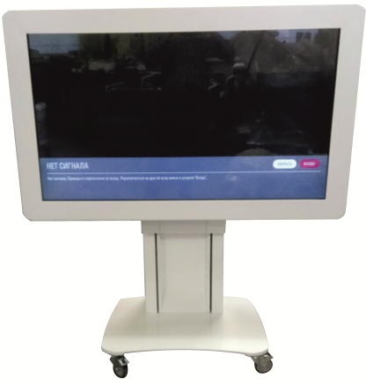
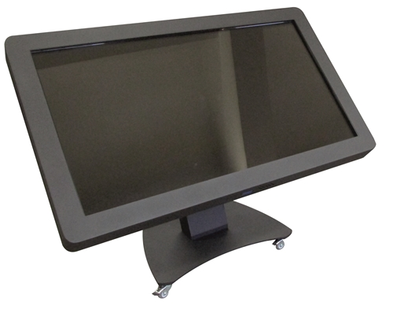
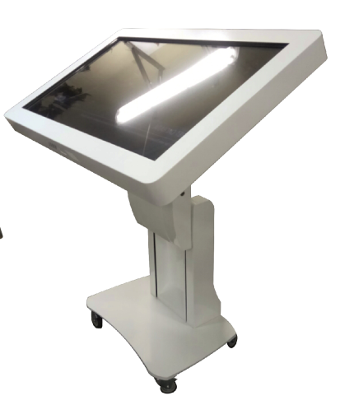
8 (800) 333-70-34
О фирме
Наша продукция
Услуги
Прайс
Контакты

Slide 2
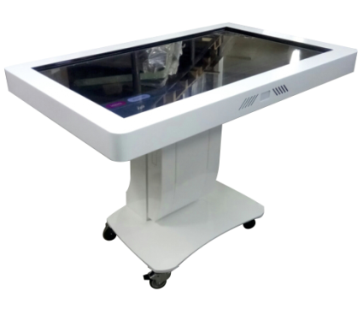
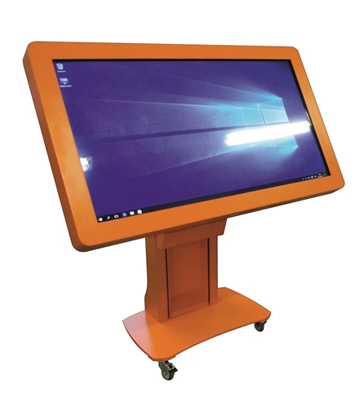
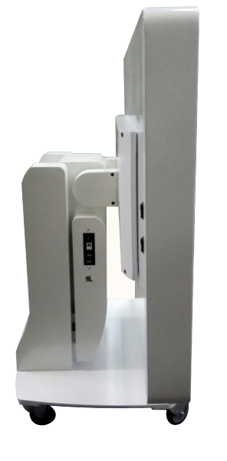
Интерактивные столы
Все столы и панели -
До 40 одновременных
касаний
Антивандальные
(сталь 1.5 мм,
закаленное стекло)
Интерфейс - USB,
HDMI, Ethernet,
Wi-Fi, аудио
Различные цветовые
решения
Характеристики
общие
Анти травматическое исполнение
Мощность компьютера- по желанию
Все механизмы скрыты
внутри конструкции
Диагональ экрана
от 32” до 65”
фирменный дизайн

Slide 3
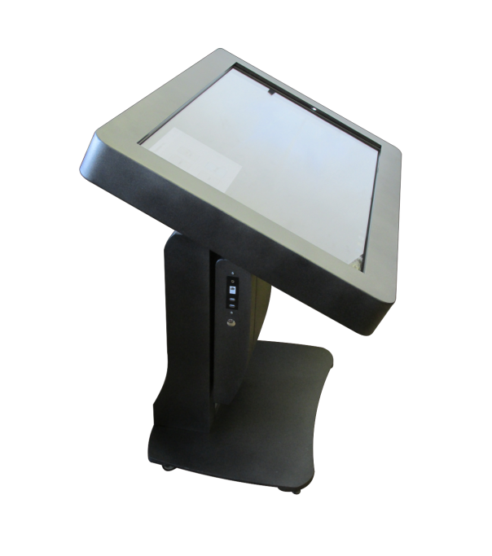

Интерактивный
подъемно –
поворотный
стол
Использование 2 в 1:
как стол и как панель
«Флагманский» стол, использование в
широком диапазоне
целей:
От
176 000
обучение и презентации для крупных аудиторий
игры
работа
СТОЛ, НЕ ИМЕЮЩИЙ АНАЛОГОВ В МИРЕ
Изменение угла
наклона экрана на 90°
Изменение по высоте
на 400 мм
Управление с экрана
приводными
механизмами
при помощи
встроенного ПО

Slide 4
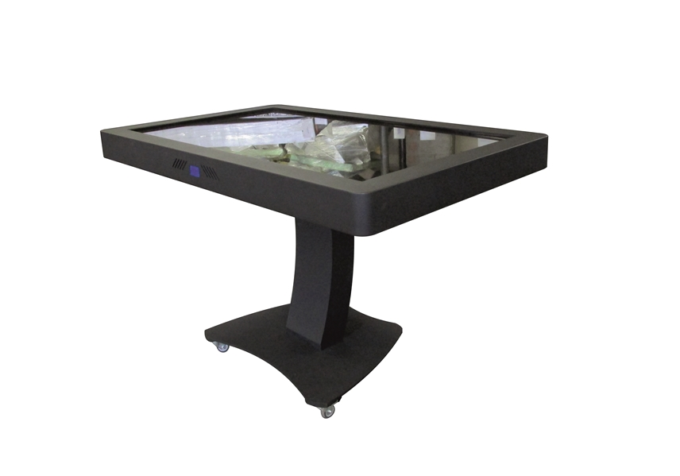
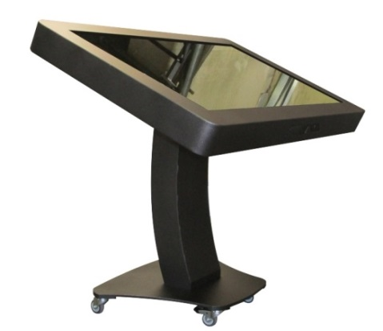
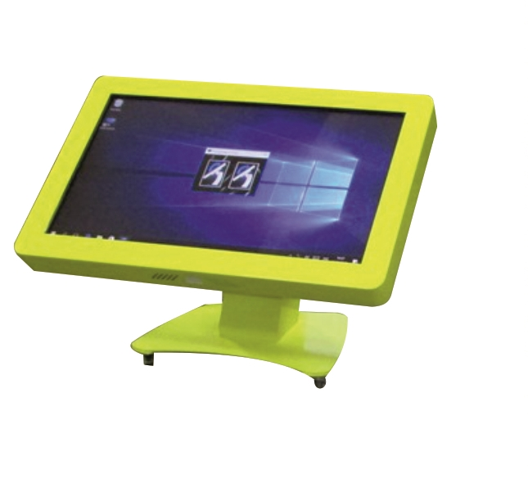
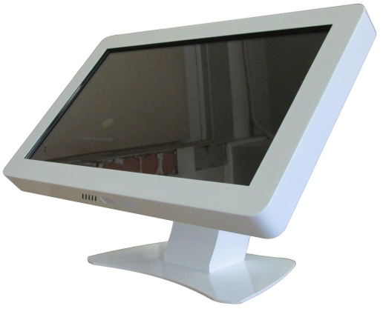
Интерактивный
поворотный
стол
Высота стола 850 мм (с колесами)
От
176 000
Изменение угла
наклона экрана на 90°
Управление с экрана
приводными
механизмами
при помощи
встроенного ПО
Интерактивный
детский поворотный
стол
Специальная
разработка нашего КБ для дошкольный учреждений
От
176 000
Защита от доступа детей к управлению
стола
Укороченная
колонна
(с колесами – 669 мм,
без – 599 мм)

Slide 5
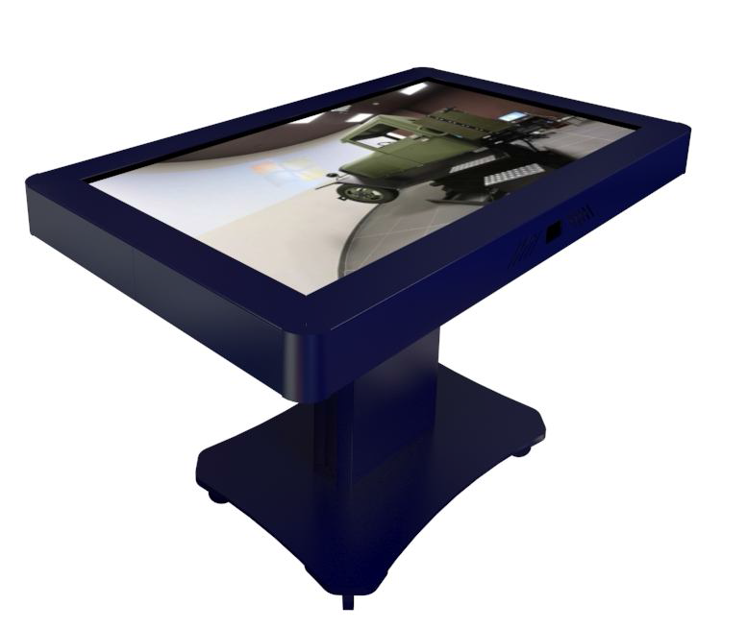
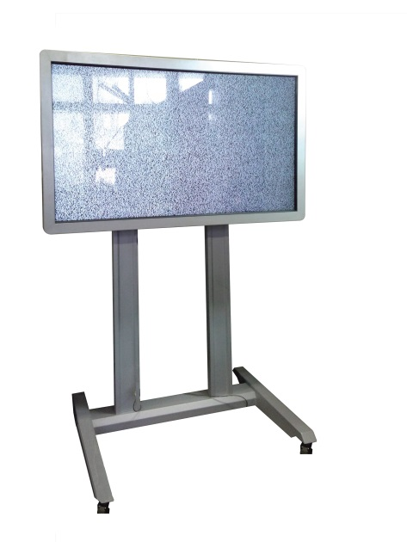
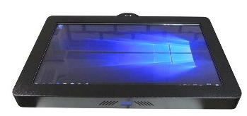
Интерактивный
стационарный
стол
Высота стола 703 мм (с колесами)
От
146 300
Экран стола
зафиксирован в
стационарном
положении
Интерактивная
панель
От
125 000
В панель встроена
Web-камера
Настенные кронштейны
Передвижные стойки

Slide 6
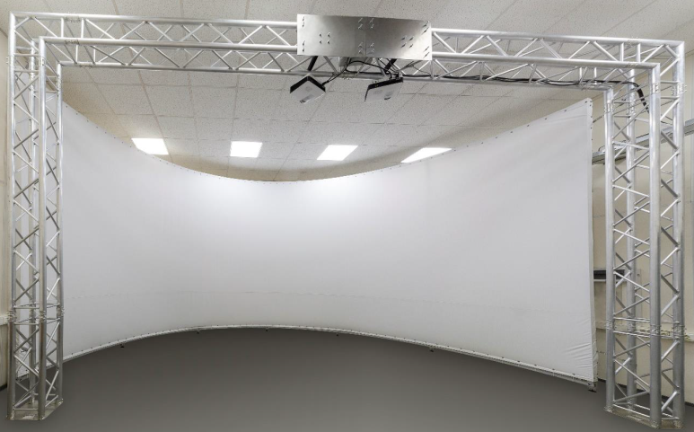
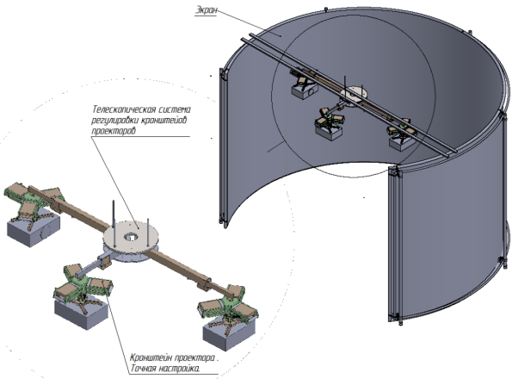
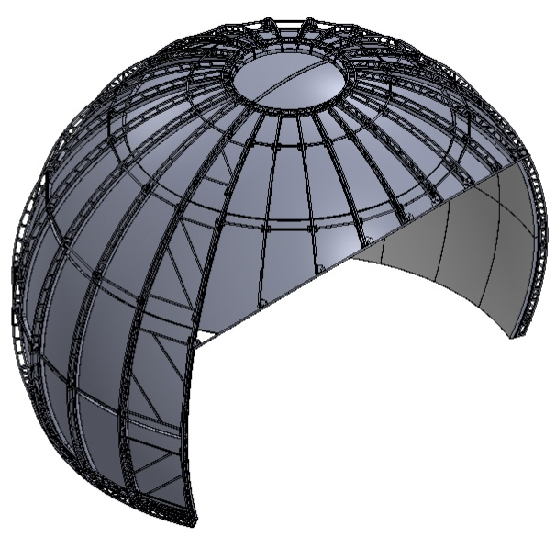
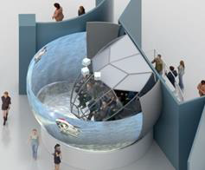
Проекционный экран
Изготовление
металлических
конструкций
Изготовление
кронштейнов
для проекторов
Различный угол
обзора
Сферический экран
Изготовление
металлических
конструкций
Изготовление
стеклопластикового
экрана
Звукопроницаемый
экран

Slide 7
Информация о компании
ООО «КБ1» образовано в 2006 г.
Основной деятельностью компании является проектирование и изготовление оборудования среднего машиностроения:
приборостроение
станкостроение
обучающие тренажеры
различные металлоконструкции
изделия из стеклопластика
sensorstol@mail.ru 8 (800) 333-70-34 (звонок бесплатный)

Slide 8
www.sensorstol.com
sensorstol@mail.ru
8 (800) 333-70-34
(звонок бесплатный)

